Slide 1
8장. 상 속
한국대학교
홍길동

Slide 2
상속 개념과 특성

Slide 3
개념
소프트웨어 개발 생산성을 높여주기 위한 방법 → 재사용성
재사용성을 향상시키기 위해 장치 → 상속(Inheritance)
  슈퍼 클래스 (Super Class)
    재사용될 수 있는 데이터나 함수가 정의된 클래스
    부모 클래스
  서브 클래스 (Sub Class)
    슈퍼 클래스의 데이터나 함수를 재사용하는 클래스
    데이터나 함수를 추가적으로 선언할 수 있음.
    자식 클래스

Slide 4
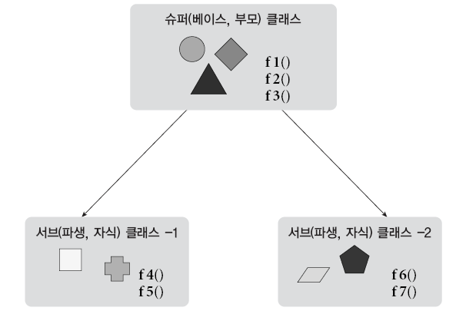
개념

Slide 5
개념
상속은 데이터나 함수의 재사용을 위한 장치
  상속은 동일한 데이터나 함수의 중복 정의를 피하고
  공통된 데이터나 함수를 한 곳에 정의하여 재사용하는 개념
  일반화(Generalization)
    기존 클래스들로부터 공통된 데이터와 함수들을 추출하여
    슈퍼 클래스를 정의
    bottom-up 방식
  특수화(Specialization)
    특정 클래스로부터 특수한 여러 형태의 서브 클래스들을 정의
    top-down 방식

Slide 6
개념
상속은 Is-A 관계
  is-a 관계는
  서브 클래스에서 슈퍼 클래스를 향한 관계
      “서브 클래스 is a 슈퍼 클래스”
      “서브 클래스이면 슈퍼 클래스이다”
      “서브 클래스 = 슈퍼 클래스”
      “슈퍼 클래스 is a 서브 클래스” ( X )

Slide 7
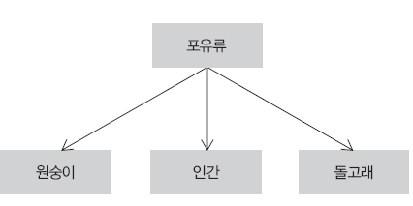
개념
  “인간이면 포유류이다” ( O )
  “포유류이면 인간이다” ( X )

Slide 8
개념
  is-a 관계를 Java에서는 “upcasting” 메커니즘으로 표현
  upcasting 메커니즘을 통해 상속에서 제공하는 재사용성
  이외에 “대체성(Substitutability)”이라는 특징을 제공한다.
    대체성이란,
    상속 관계에서 슈퍼 클래스의 객체 대신에
    서브 클래스의 객체가 대신 대체되어 사용

Slide 9
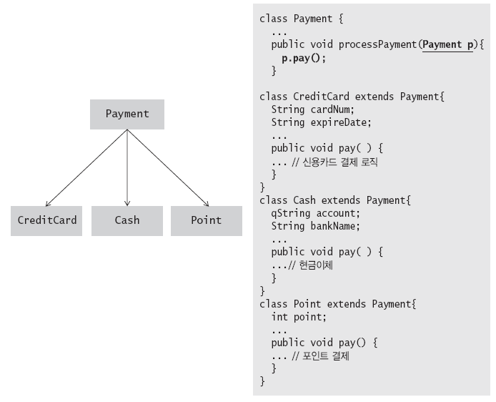
개념

Slide 10
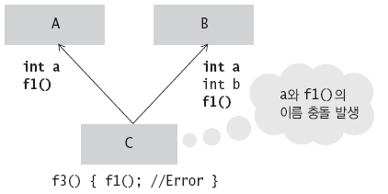
개념
다중 상속 가능
  상속 관계에서는 슈퍼 클래스가 둘 이상 존재
    다중 상속을 사용하는 경우에
    ‘이름 충돌(Naming Confliction)’ 문제를 발생할 수 있음.

Slide 11
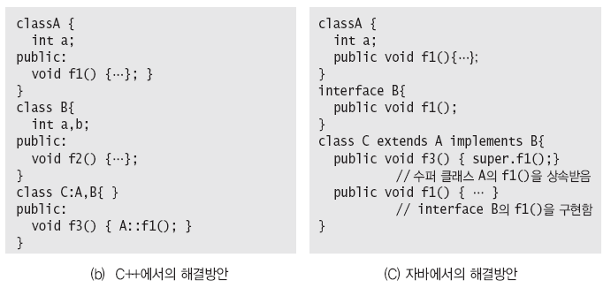
개념
  다중 상속 해결 방안
Class A {
f1()

Slide 12
특성
데이터와 함수의 중복 제거
데이터나 함수의 추가 용이
새로운 클래스의 추가 용이
슈퍼 클래스가 여러 개 존재 가능

Slide 13
특성
데이터와 함수의 중복 제거
  슈퍼 클래스에 정의된 데이터나 함수를 서브 클래스에서 정의하지 않아도 그대로 재사용할 수 있기 때문에 기존의 절차적 프로그래밍 기법에 비해 중복성이 감소

Slide 14
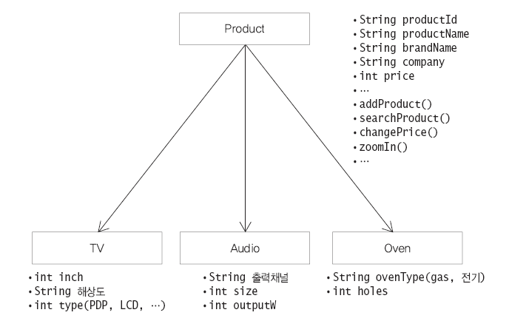
특성
데이터나 함수의 추가 용이
  서브 클래스에 데이터나 함수를 추가하는 것이
  슈퍼 클래스에 영향을 주지 않음.

Slide 15
특성
새로운 클래스의 추가 용이
  상속 관계는 계층 구조로 형성되어 있기 때문에
  새로운 하위 클래스의 추가가 용이
  Product 클래스 밑에
  새로운 하위 클래스 ‘냉장고’나 ‘선풍기’ 등을 쉽게 추가할 수 있음.
냉장고
선풍기

Slide 16
상속 설계

Slide 17
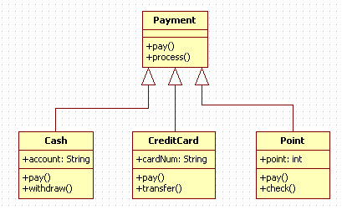
상속 표기법
UML에서 상속 표기
  상속 설계는 클래스 다이어그램(Class Diagram)을 이용
슈퍼클래스
상속 관계 표기
서브클래스

Slide 18
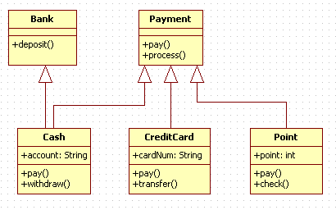
상속 표기법
다중 상속 설계
다중상속관계 표기

Slide 19
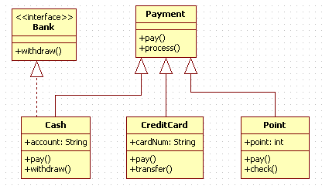
상속 표기법
다중 상속 설계 (in JAVA)
인터페이스

Slide 20
상속 구현

Slide 21
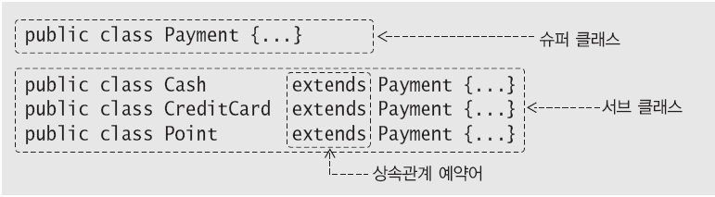
상속 구현
자바에서 상속 코드
  ‘extends’ 예약어 사용

Slide 22
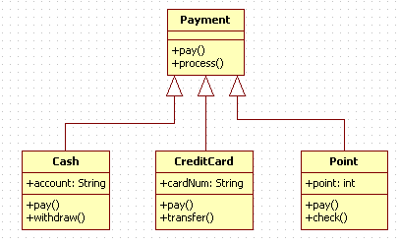
상속 구현
자바에서 상속 코드
  Overriding → ‘pay()’

Slide 23
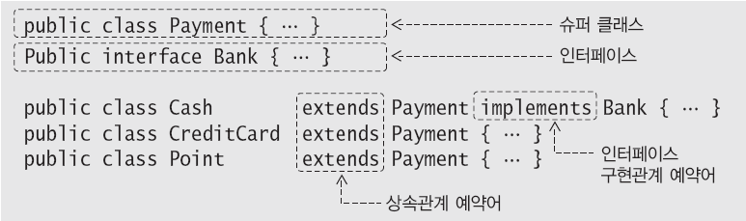
상속 구현
다중 상속 구현 코드
  Class : ‘extends’
  Interface : ‘interface’ , ‘implements’

Slide 24
실 습

Slide 25
응용 실습 1
온라인 뱅킹 설계 및 구현
온라인 뱅킹 시스템 요구사항
계좌(계좌번호,잔액)를 통해 입금,출금,이체 기능을 제공한다. 또한 정기예금계좌(정기납입금), 자산관리계좌(예치금), 증권예탁계좌(예치금, 증권계좌) 도 입금,출금,이체 기능을 제공한다. 이 계좌들은 출금과 이체 기능은 모두 동일하게 처리되고, 입금 기능은 각기 다른 방식으로 처리된다.
클래스 다이어그램을 설계하시오.

Slide 26
응용 실습 1
온라인 뱅킹 설계 및 구현
온라인 뱅킹 시스템 요구사항
계좌(계좌번호,잔액)를 통해 입금, 출금, 이체 기능을 제공한
다. 또한 정기예금계좌(정기납입금), 자산관리계좌(예치금),
증권예탁계좌(예치금, 증권계좌) 도 입금,출금,이체 기능을
제공한다. 이 계좌들은 출금과 이체 기능은 모두 동일하게
처리되고, 입금 기능은 각기 다른 방식으로 처리된다.
Account num balance deposit withdraw transfer
TimeDepositAccount timeMoney CMA depositMoney
StockDepositAccount depositMoney stockAccount

Slide 27
응용 실습 1
온라인 뱅킹 설계 및 구현
온라인 뱅킹 시스템 요구사항
계좌(계좌번호,잔액)를 통해 입금,출금,이체 기능을 제공한다. 또한 정기예금계좌(정기납입금), 자산관리계좌(예치금), 증권예탁계좌(예치금, 증권계좌) 도 입금,출금,이체 기능을 제공한다. 이 계좌들은 출금과 이체 기능은 모두 동일하게 처리되고, 입금 기능은 각기 다른 방식으로 처리된다.
순차도를 설계하시오.

Slide 28
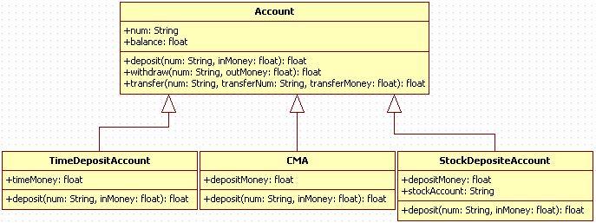
응용 실습 1

Slide 29
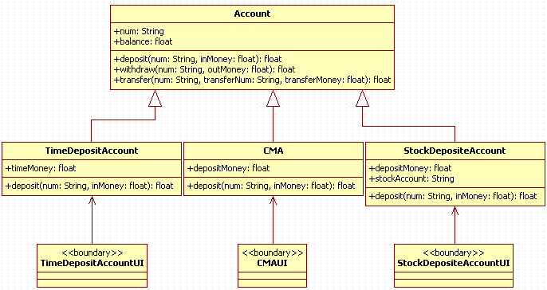
응용 실습 1

Slide 30
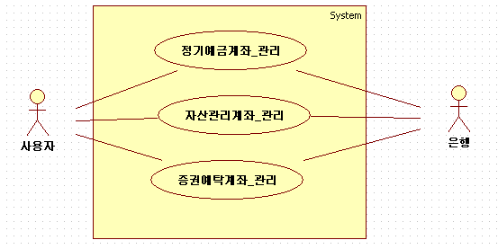
응용 실습 1

Slide 31
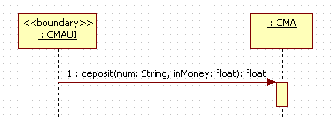
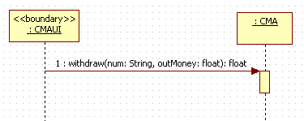
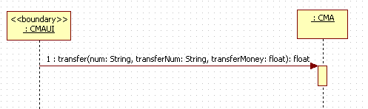
응용 실습 1
‘자산관리계좌_관리’ Use Case의 순차도
입금
출금
이체

Slide 32
응용 실습 2
온라인 쇼핑몰 설계 및 구현
온라인 쇼핑몰 요구사항
온라인 쇼핑몰에서 지불(Payment) 방식인
온라인 뱅킹(Bank), 신용카드(CreditCard), 포인트(Point)를 이용하여 지불(pay)과 지불 취소(cancel) 기능을 제공 한다.
또한 신용카드와 포인트는 포인트 적립(save) 기능이 있다.
클래스 다이어그램을 설계하시오.

Slide 33
응용 실습 2
온라인 쇼핑몰 설계 및 구현
온라인 쇼핑몰 요구사항
온라인 쇼핑몰에서 지불(Payment) 방식인
온라인 뱅킹(Bank), 신용카드(CreditCard), 포인트(Point)를 이용하여 지불(pay)과 지불 취소(cancel) 기능을 제공 한다.
또한 신용카드와 포인트는 포인트 적립(save) 기능이 있다.
웹 페이지에 결과를 표시하시오.
웹 페이지는 useBean을 사용하여 클래스를 호출한다.

Slide 34

THANK YOU

